Slide 1
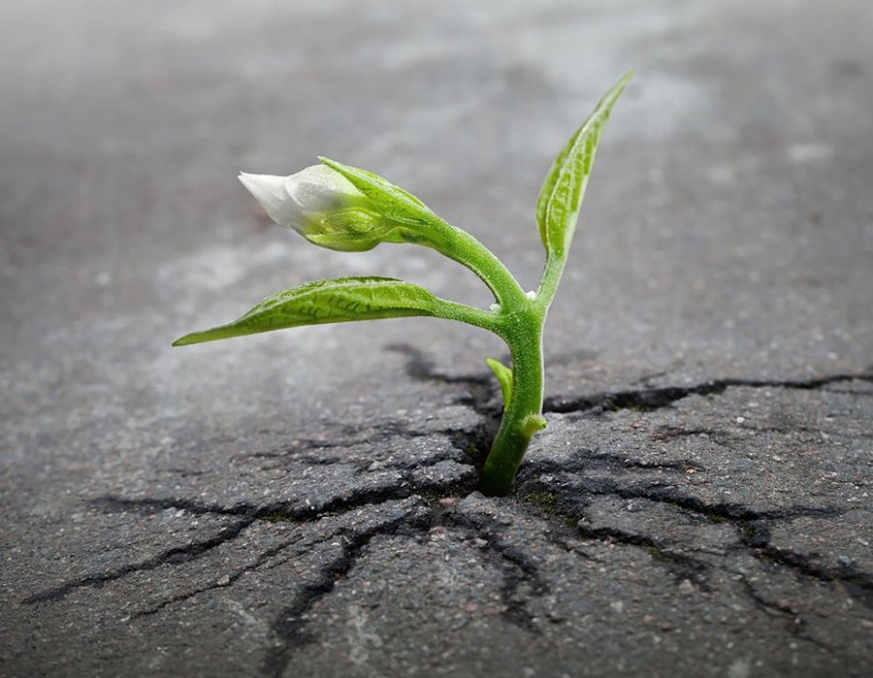
экологическая проблема
Выполнила: Рустамова
Азалия 6 «Б» класс

Slide 2
содержание
Введение
Загрязнение атмосферы
Истощение озонового слоя
Глобальное потепление
Загрязнение гидросферы
Заключение.

Slide 3
Введение
Экологическая проблема — одна из основных глобальных проблем современности.
На сегодняшний день самой большой и опасной проблемой является истощение и разрушение природной среды, нарушение внутри нее экологического равновесия в результате разрушительной антропогенной деятельности. Исключительный вред приносят производственные и транспортные катастрофы, которые ведут к массовой гибели живых организмов, заражению и загрязнению вод мирового океана, а также атмосферы и почвы. Но еще большее негативное воздействие оказывают непрерывные выбросы вредных веществ в окружающую среду.

Slide 4
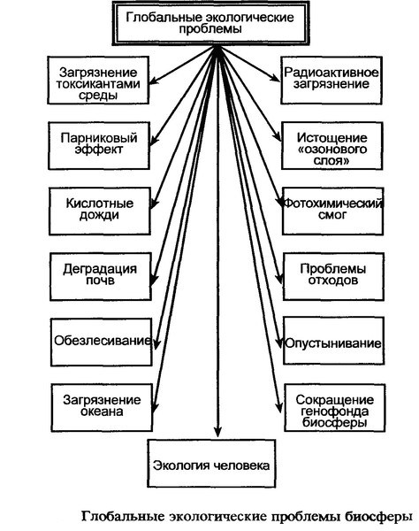
Научно-технический прогресс поставил перед человечеством ряд новых, весьма сложных проблем, с которыми оно до этого не сталкивалось вовсе, или проблемы не были столь масштабными. Среди них особое место занимают отношения между человеком и окружающей средой. В XX столетии на природу легла нагрузка, вызванная 4-кратным ростом численности населения и 18-кратным увеличением объема мирового производства.
Ученые утверждают, что примерно с 1960-70-х гг. изменения окружающей среды под воздействием антропогенных факторов стали всемирными, т.е. затрагивающими все без исключения страны мира, поэтому их стали называть глобальными.

Slide 5
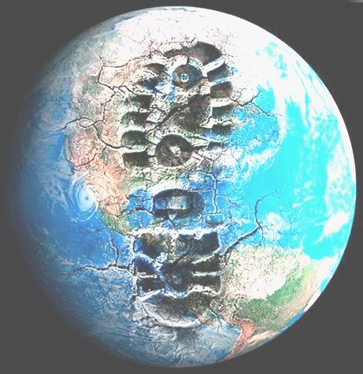
Можно выделить 4 самые основные глобальные экологические проблемы. К ним относятся:
1. Загрязнение атмосферы;
2. Истощение озонового слоя;
3. Глобальное потепление;
4. Загрязнение почвы.
Именно этим проблемам, а также
путям и способам их решения,
стоит уделить, на мой взгляд,
наибольшее внимание.

Slide 6
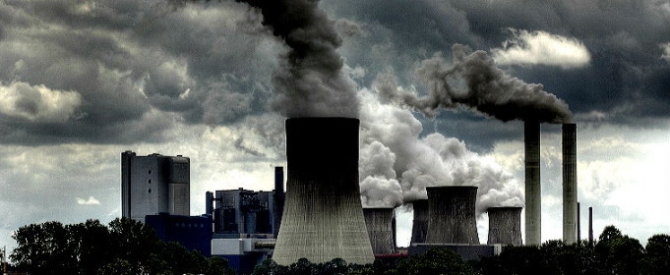
Глобальная экологическая проблема №1: Загрязнение атмосферы
Каждый день жители мегаполисов вдыхают порядка 20 000 литров воздуха, содержащего, помимо жизненно важного кислорода, целый перечень вредных взвешенных частиц и газов.
Загрязнители атмосферы условно делятся на 2 типа: естественные и антропогенные. Последние превалируют.

Slide 7
Причины атмосферного загрязнения
Основной причиной загрязнения воздуха является попадание в него нехарактерных физических, химических и биологических веществ, а также изменение их естественной концентрации.
Это происходит в результате как природных процессов, так вследствие деятельности человека. Причиной большой части химических и физических загрязнений является сжигание углеводородного топлива при производстве электрической энергии и при работе двигателей транспортных средств.
Один из наиболее токсичных газов, поступающих в атмосферу в результате человеческой деятельности – озон. Ядовит и свинец, содержащийся в выхлопных газах автомобилей. Среди других опасных загрязнителей – угарный газ, оксиды азота и серы, а также мелкая пыль. Ежегодно в результате промышленной деятельности человека (при выработке электроэнергии, производстве цемента, выплавке чугуна и т.п.) в атмосферу поступает 170 миллионов тонн пыли.

Slide 8
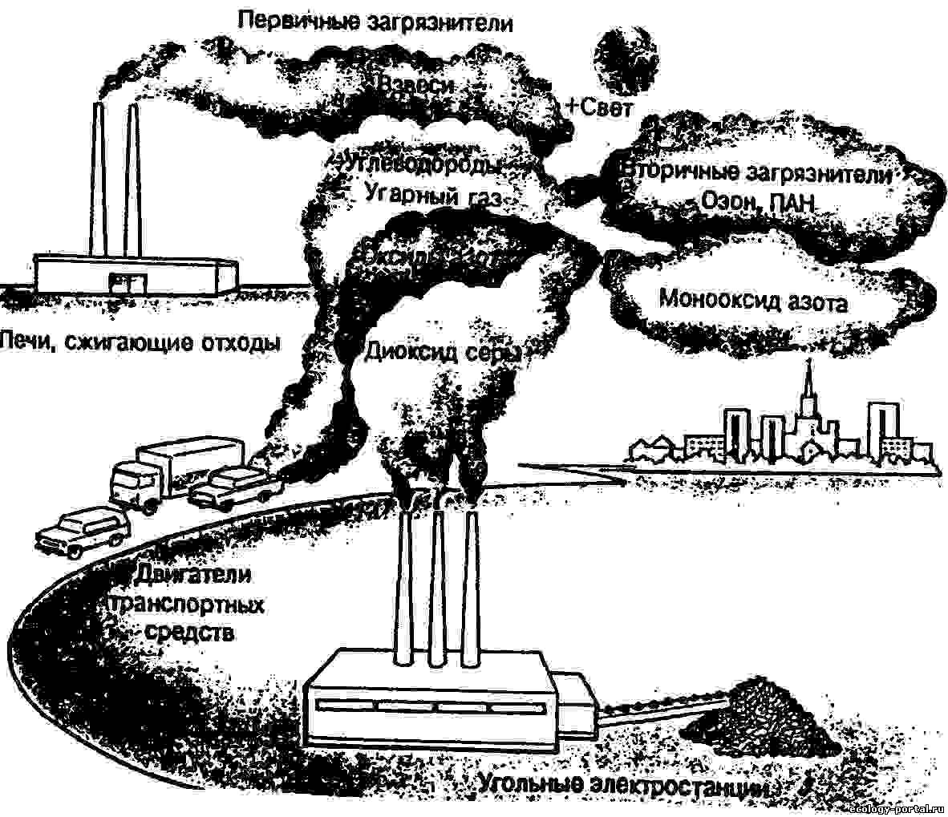

Slide 9
Решение проблемы
Глобальную экологическую проблему загрязнения атмосферы, по словам учёных и представителей власти, можно решить следующими путями:
ограничение роста численности населения;
сокращение объёмов использования энергии;
повышение энергоэффективности;
уменьшение отходов;
переход на экологически чистые возобновляемые источники энергии;
очистка воздуха на особо загрязнённых территориях.

Slide 10
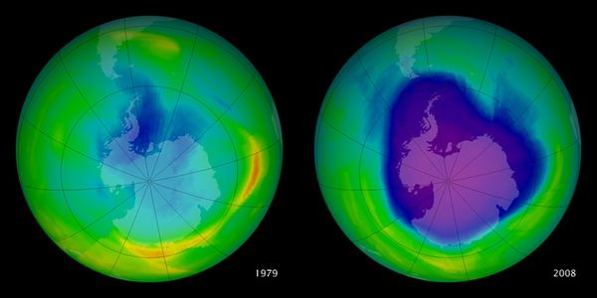
Глобальная экологическая проблема №2: Истощение озонового слоя
Озоновый слой — это тонкий газовый слой в стратосфере (от 10 км и выше от поверхности Земли), который защищает поверхность Земли от разрушительного эффекта солнечных ультрафиолетовых лучей.
В середине 1970-х годов было обнаружено, что ряд полученных искусственным путем химических веществ разрушают атмосферный озоновый слой, приводя к его опасному утончению. Эта проблема привлекла всеобщее внимание мировой общественности, поскольку известно, что воздействие усилившейся ультрафиолетовой радиации вызывает рак кожи, катаракту глаз и способствует подавлению иммунной системы человека, а также наносит непредсказуемый ущерб растениям, водорослям, пищевым цепям и глобальной экосистеме.
Озоновая дыра над Антарктидой в 1979 и 2008 годах (данные НАСА)

Slide 11
Решение проблемы
Осознание опасности приводит к тому, что международной общественностью предпринимаются все новые и новые шаги в защиту озонового слоя. Рассмотрим некоторые из них.
1) Создание различных организаций по охране озонового слоя (ЮНЕП, КОСПАР, МАГА)
2) Проведение конференций.
а) Венская конференция (сентябрь 1987г.). На ней был обсужден и подписан Монреальский протокол:
– необходимость постоянного контроля за изготовлением, продажей, и применением наиболее опасных для озона веществ (фреоны, бромсодержащие соединения и др.)
– использование хлорфторуглеводородов по сравнению с уровнем 1986 г. должно быть уменьшено на 20% к 1993 г. и в два раза к 1998г.
б) В начале 1990г. ученые пришли к выводу, что ограничения Монреальского протокола недостаточны и были внесены предложения о полном прекращении производства и выбросов в атмосферу уже в 1991–1992гг. тех фреонов, которые ограничиваются Монреальским протоколом.

Slide 12
Мировая экологическая проблема №3: Глобальное потепление
В течение XX века средняя температура на земле выросла на 0,5 – 1C. Главной причиной глобального потепления считается повышение концентрации углекислого газа в атмосфере вследствие увеличения объёмов сжигаемого людьми ископаемого топлива (уголь, нефть и их производные).
Однако по заявлению Алексея Кокорина, руководителя климатических программ Всемирного фонда дикой природы (WWF) России, «наибольшее количество парниковых газов образуется в результате работы электростанций и выбросов метана в ходе добычи и доставки энергоресурсов, в то время как дорожный транспорт или сжигание попутного нефтяного газа в факелах наносят сравнительно небольшой вред окружающей среде».
Другими предпосылками глобального потепления являются перенаселение планеты, сокращение площади лесных массивов, истощение озонового слоя и замусоривание.

Slide 13
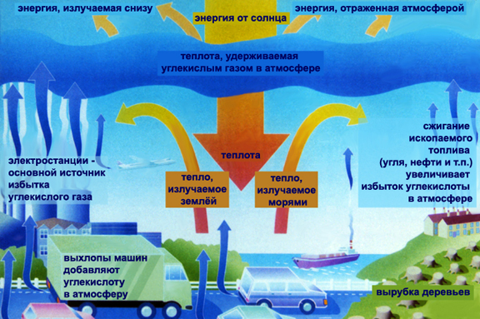

Slide 14
Решение проблемы
Если в течение 21 века температура увеличится еще на несколько градусов, последствия будут весьма печальными:
поднимется уровень мирового океана (вследствие таяния полярных льдов).
возрастёт количество засух и усилится процесс опустынивания земель.
исчезнут многие виды растений и животных, приспособленные к существованию в узком диапазоне температур и влажности.
участятся ураганы.
Замедлить процесс глобального потепления, по словам экологов, помогут следующие меры:
замена ископаемого топлива экологически чистым (солнечная энергия, энергия ветра и морских течений);
развитие энергосберегающих и безотходных технологий;
налогообложение выбросов в окружающую среду;
внедрение технологий поглощения и связывания углекислого газа,
посадка деревьев;
экологическое просвещение.

Slide 15
Глобальная экологическая проблема №4: Загрязнение воды
В настоящее время в мире осталось немного водоёмов, которые не были бы загрязнены продуктами жизнедеятельности человека. Со сточными водами в реки попадают удобрения и пестициды с сельскохозяйственных земель. Также в них попадают воды из канализации и дренажных канав. Некоторые заводы сливают в реки и озера потоки грязной воды. Нитраты медленно, уже в течение многих лет, просачиваются через землю в русла рек или озер. Грязные сточные воды и удобрения попадают в озера и водохранилища и вызывают стремительный рост тины — водорослей, которые душат речную фауну и флору.
Главными загрязнителями гидросферы на сегодняшний день являются нефть и нефтепродукты. В воды мирового океана эти вещества проникают в результате крушения танкеров и регулярных сбросов сточных вод промышленными предприятиями.

Slide 16
Агентство США по Охране окружающей среды (US Environmental Protection Agency) следующим образом описывает эффект разлива нефти. Через 10 минут после того, как в воде оказалась одна тонна нефти, образуется нефтяное пятно, толщина которого составляет 10 мм. С течением времени толщина пленки уменьшается (до менее 1 миллиметра), в то время, как пятно расширяется. Одна тонна нефти способна покрыть площадь до 12 квадратных километров. Дальнейшие изменения происходят под воздействием ветра, волн и погоды. Обычно пятно дрейфует по воле ветра, постепенно распадаясь на более мелкие пятна, которые способны удаляться на значительные расстояния от места разлива. Сильные ветры и штормы ускоряют процесс дисперсии пленки.
Происходит массовая гибель крупных косяков рыб. Птицы, которые большую часть жизни проводят на воде, наиболее уязвимы к разливам нефти на поверхности водоемов. Внешнее загрязнение нефтью разрушает оперение, спутывает перья, вызывает раздражение глаз. Гибель является результатом воздействия холодной воды. Разливы нефти от средних до крупных вызывают обычно гибель 5 тысяч птиц. Очень чувствительны к воздействию нефти яйца птиц. Небольшое количество некоторых типов нефти может оказаться достаточным для гибели в период инкубации.

Slide 17
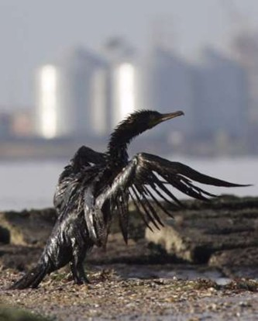
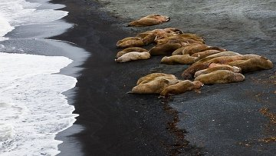
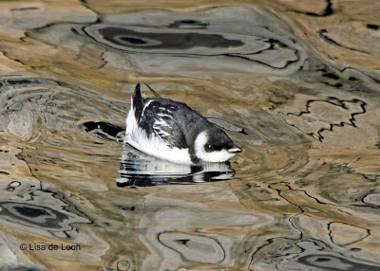
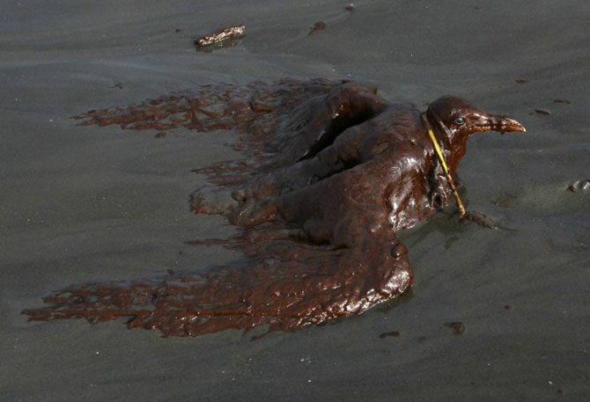
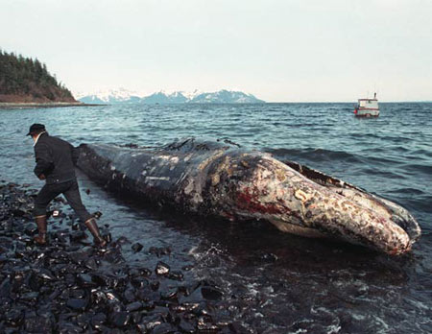
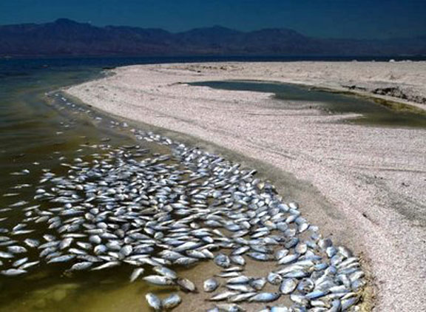

Slide 18
Решение проблемы
Для удаления взвешенных веществ из гидросферы применяются следующие методы:
Процеживание;
Отстаивание в поле силы тяжести и в поле центробежных сил;
Фильтрование, коагуляция и флотация;
В случае крупных загрязнений воду процеживают через решетки и сита. Для выделения веществ, находящихся в воде в виде грубодисперсных взвесей, используют простое отстаивание в отстойниках различной конструкции. Твердые и жидкие вещества с малой плотностью, отделяются в ловушках. Ловушки позволяют регенерировать и возвращать в производство нефть, нефтепродукты, жиры и др.

Slide 19
Заключение
На современном этапе развития человечества столкнулось с наиболее актуальной и острой проблемой– как сохранить окружающую нас природу в её первозданном виде, как не допустить уничтожения планеты, поскольку никто не знает, когда и как настанет новый этап экологической катастрофы. Человечество еще даже близко не подошло к созданию общемирового механизма регулирования природопользования, но продолжает уничтожать колоссальные дары природы. Нет сомнения, что изобретательный человеческий ум в конце концов все же найдет им замену. Но вот человеческий организм, выдержит ли он, сможет ли он приспособится к ненормальным условиям жизни?

Slide 20
Список Использованных Материалов:
ru.wikipedia.org
http://www.moluch.ru/archive/46/5623/
http://www.dishisvobodno.ru/global_pollution.html
http://chem21.info/info/1487153/
http://ria.ru/documents/20090605/173349317.html
http://www.un.org/ru/development/progareas/global/ozon.shtml
http://joff.ucoz.ru/news/rekordnoe_istoshhenie_ozonovogo_sloja_zemli/2011-04-05-437
http://www.ozoneprogram.ru/biblioteka/slovar/zagrjaznenie_atmosfery/prichiny_zagrjaznenija_atmosfery/

